Slide 1

我喜欢

Slide 2
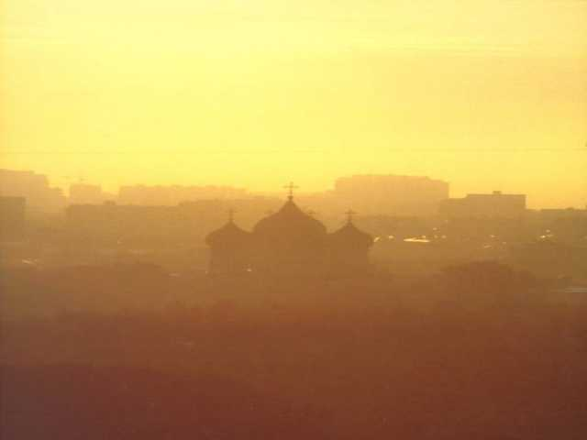


作者从哪几个方面抒写自己喜欢的情怀？
喜欢四季景物
喜欢自然景物
喜欢社会生活

Slide 3

⒈我喜欢冬天的阳光，在迷茫的晨雾中展开。我喜欢那分宁静淡远，我喜欢那没有喧哗的光和热。
⒉我喜欢在春风中踏过窄窄的山径，草莓像个精致的红灯笼，一路殷勤地张结着。我喜欢抬头看树梢尖尖的小芽儿，极嫩的黄绿色里透着一派天真的粉红。
⒊我喜欢夏日的永昼，我喜欢在多风的黄昏独坐在傍山的阳台上。小山谷里稻浪推涌，美好的稻香翻腾着。慢慢地，绚丽的云霞被浣净了，柔和的晚星一一就位。
⒋我喜欢看秋风里摇曳的芒草。在山坡上，在水边上，白得那样凄凉，美而孤独。

Slide 4
四季景物
冬天的阳光
春风中的山径
夏日的永昼
秋风里的芒草

Slide 5
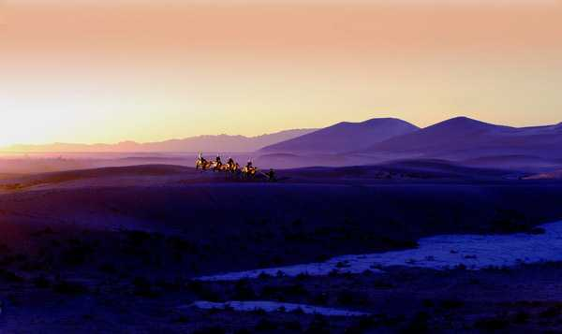
冬日晨雾中的阳光
为什么喜欢？
宁静淡远
没有喧哗的光和热

Slide 6
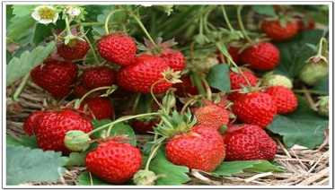
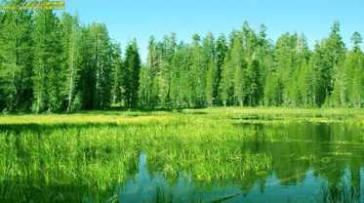
在山径中行走
为什么喜欢
像红灯笼
树梢尖尖的小芽

Slide 7
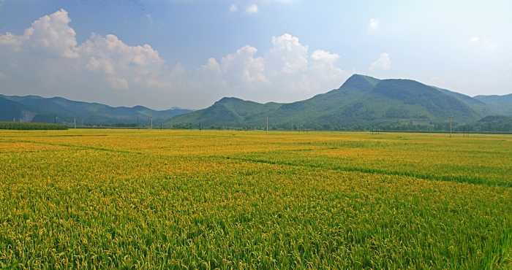
夏日的永昼
为什么喜欢
稻浪推涌，稻香翻腾
动态美

Slide 8
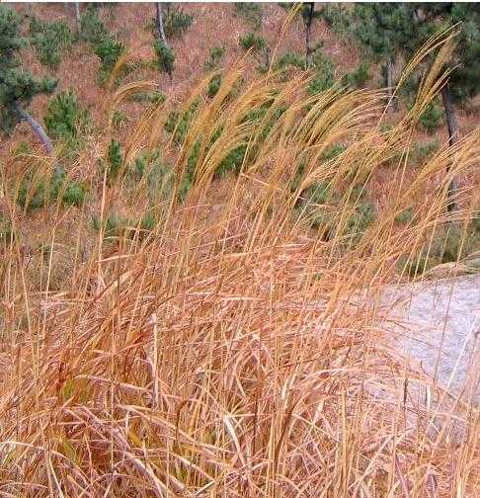
秋风里摇曳的芒草
为什么喜欢
凄凉 孤独

Slide 9
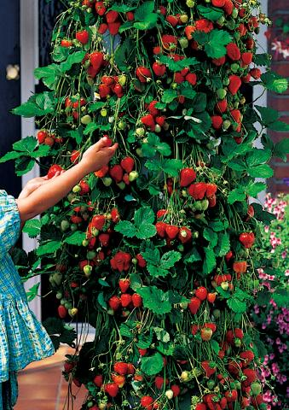

Slide 10
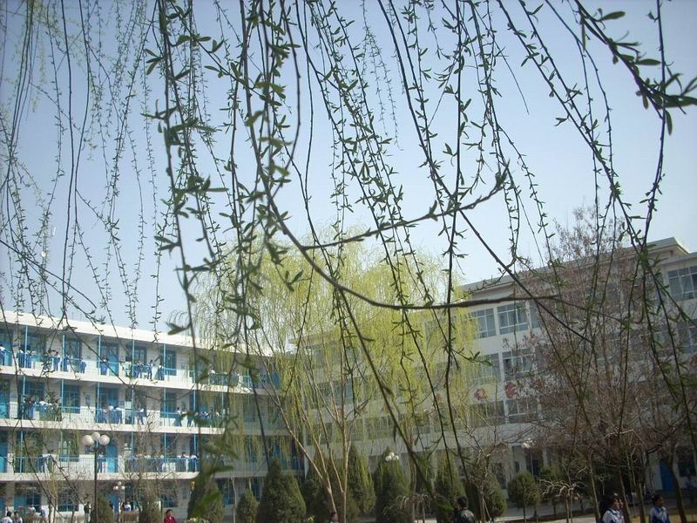

Slide 11
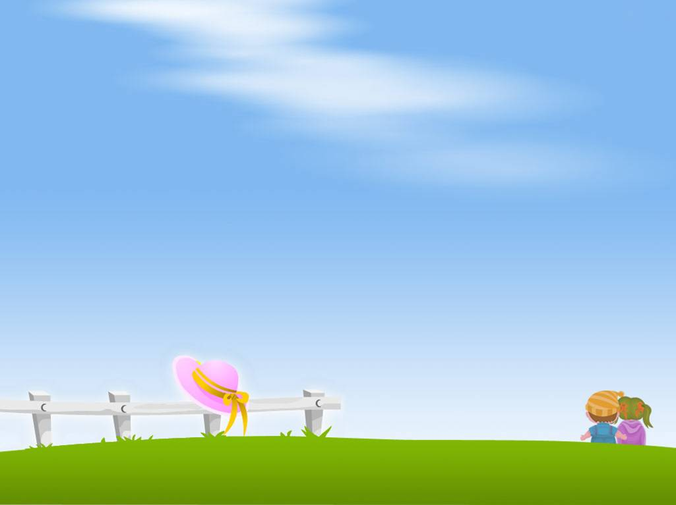
⒌我也喜欢梦，喜欢梦里奇异的享受。我总是梦见自己能飞，能跃过山丘和小河。我梦见棕色的骏马，发亮的的鬈毛在风中飞扬。我梦见成群的野雁在河滩的丛草中歇宿。我梦见荷花如海，完全没有边际，远远在炫耀着模糊的香红。最难忘记那次梦见在一座紫色的山峦前看日出——它原来必定不是紫色的，只是翠岚映着初升的红日，遂在梦中幻出那样奇特的山景。

Slide 12
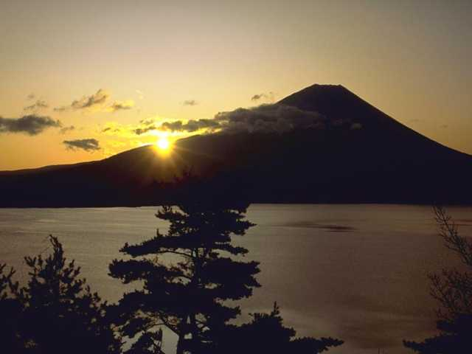
梦中的美景
棕色的骏马,发亮的鬃毛在风中飞扬
奇特的山景
荷花如海，完全没有边际，远远在炫耀着模糊的香红。
初升的红日

Slide 13
6.我还喜欢花，不管是哪一种，我喜欢清瘦的秋菊，浓郁的玫瑰，孤洁的百合，以及幽闲的素馨。我也喜欢开在深山里不知名的小野花，十字形的、斛形的、星形的、球形的，我认为它们享有同样的尊荣。

Slide 14
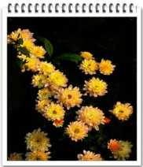
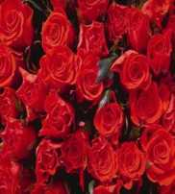
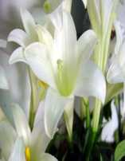
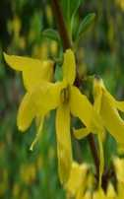
大自然的花朵
清瘦的秋菊
浓郁的玫瑰
孤洁的百合
幽静的素馨

Slide 15
7.我喜欢另一种花儿，是绽开在人们笑颊上的。当寒冷的早晨我走在巷子里，对门那位清瘦的太太笑着说：“早！”我就忽然觉得世界是这样的亲切，我缩在皮手套里的指头不再感觉发僵。空气里充满了和善。到了车站开始等车的时候，我喜欢看见短发齐耳的中学生。我喜欢她们美好宽阔又明净的额头，以及活泼清澈的眼神。

Slide 16

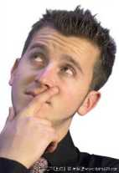
我喜欢的另一种花是指什么？这句话在文中有什么作用？
人们脸上的微笑
引起下文

Slide 17
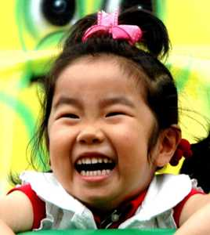
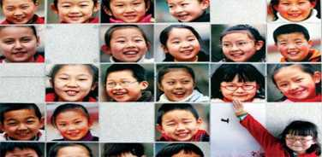


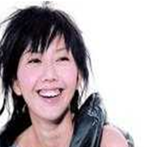
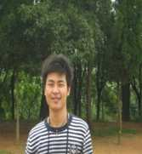

Slide 18
8.我喜欢读信。我喜欢弟弟妹妹的信，那些幼稚纯朴的句子，总使我在泪光中重新看见南方那燃遍凤凰花的小城。最不能忘记那年夏天，他从最高的山上为我寄来一片蕨类植物的叶子。在那样酷暑的气候中，我忽然感到甜蜜而又沁人的清凉。

Slide 19
9.我还喜欢看书，特别是在夜晚。在书籍里面，我不能自抑地要喜爱那些泛黄的线装书，握着它就觉得握着一脉优美的传统，那涩黯的纸面蕴含着一种古典的美。我很自然的想到，有几个人执过它，读过它，他们也许都过去了。历史的兴亡、人物的迭代本是这样虚幻，唯有书中的智慧永远长存。

Slide 20
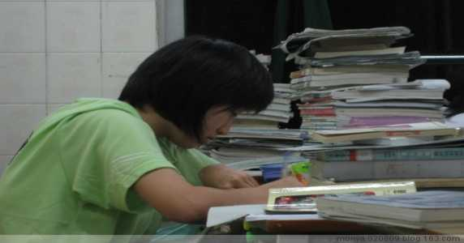
喜欢看书
高尔基说“书，是人类进步的阶梯”
读书可以使人了解历史的兴亡，时代的更迭，在书中我们可以尽情的汲取智慧的养份

Slide 21
10.我喜欢朋友，喜欢在出其不意的时候去拜访他们，尤其喜欢在雨中去叩湿湿的大门。当她连跑带跳地来迎接我，雨后的阳光就似乎忽然炽然起来。

Slide 22
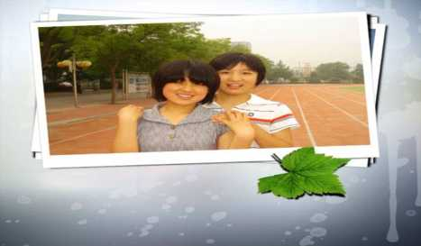
喜欢朋友
深厚的友情

Slide 23
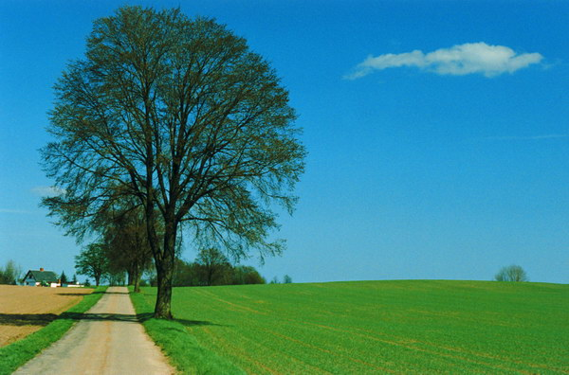
课文第11自然为什么以省略号作为一个段落？
用省略号可以表达出作者喜欢的东西除了课本上讲的东西还有许许多多！

Slide 24
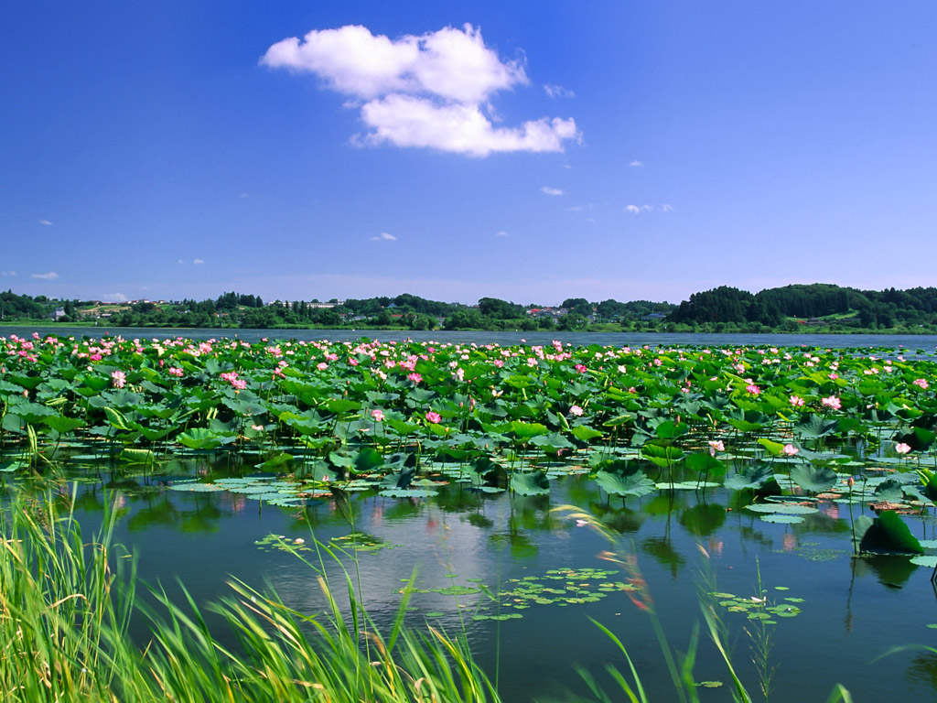
热 爱 自 然
热 爱 生 活

Slide 25
12.我喜欢生活，而且深深地喜欢能在我心里充满着这样多的喜欢！

Slide 26

学习了张晓风的<<我喜欢>>之后,我们感受颇多。那么,你能把你喜欢事物写下来吗?
我喜欢 ……….. ,因为………….
我喜欢 ……….. ,因为………….
我也喜欢………,因为………
……..

Slide 27
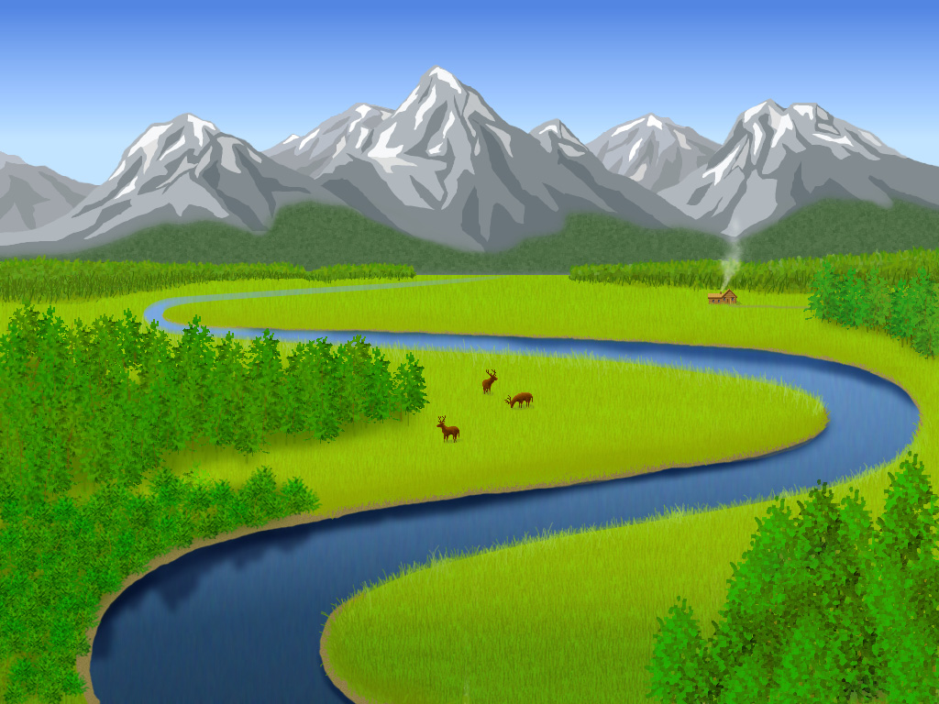
作业超市：
1.背诵自己喜欢的段落。
2.将其中深刻的句子摘录下来，制作成书签。
3.有兴趣的同学可以找张晓风的作品读一读。

